Slide 1
ESCUELA SUPERIOR POLITÉCNICA DEL LITORAL
Facultad de Ciencias Humanísticas y Económicas
"PROYECTO DE INVERSIÓN
PARA LA CREACIÓN DE UNA EMPRESA DE VENTA DE PRODUCTOS ERGONÓMICOS
GUAYAQUILEÑOS"
Xavier Guerrero V.
Rosaura Romero V.
Guayaquil-Ecuador
2005

Slide 2
ERGONOMÍA
Etimológicamente:
“Ergos” Trabajo
“Nomos” Leyes
“Leyes del Trabajo”

Slide 3
Es la actividad de carácter multidisciplinar que se encarga del estudio de la conducta y de las actividades de las personas

Slide 4
A nivel mundial:
En 1972 fue incluida en la ley de constitución de empresas
Alemania
En el año 1975, aparecen Normas elaboradas por la Comisión de Ergonomía del Instituto Alemán de Normas

Slide 5
La Comunidad Europea tiene en diversos reglamentos Siglo XXI y Normas unificados los criterios de aplicación de la ergonomía

Slide 6
BENEFICIOS DE PRODUCTOS ERGONÓMICOS
Disminución de la fatiga laboral
Mejoramiento de la calidad del trabajo
Ambientar a los empleados a sus puestos de trabajo
Prevenir problemas de posturas
Mejorar la imagen de las empresas

Slide 7
CRITERIOS DE VALORACIÓN DEL TRABAJO
La factibilidad
La resistencia
La admisibilidad
Y la satisfacción

Slide 8
Requisitos que se deben cumplir para que no aparezcan problemas de salud en la utilización de computadores
En cuanto al Equipo:
  Pantalla
  Teclado
  Mesa o superficie de trabajo
  Asiento de trabajo

Slide 9
En cuanto al entorno del trabajo:
  Espacio
  Iluminación
  Reflejos y deslumbramientos
  Ruido
  Calor
  Humedad

Slide 10
En cuanto a la interconexión ordenador / persona:
  El programa deberá estar adaptado a la tarea que se va a realizar
  Debe ser fácil de utilizar
  Deberá proporcionar indicaciones
  Información deberá estar adaptado al ritmo de los trabajadores

Slide 11
IMPORTANCIA DE MOBILIARIO ERGONÓMICO
El empresario debe tener los respectivos conocimientos sobre el mobiliario adecuado para sus trabajadores.

Slide 12
GENERALIDADES DEL MERCADO
Según el Ministerio de trabajo de España los trabajadores disminuyen su productividad en un 6,4% por causa del cansancio o fatiga.
Para lograr que la fatiga disminuya se hará uso de productos ergonómicos

Slide 13
DEMANDA DEL MOBILIARIO
Se realizó un estudio de mercado a través de una encuesta.
Como muestra poblacional se consideró a las 359 empresas Guayaquileñas que están dentro del ranking de las 1000 empresas más grandes del Ecuador del 2003

Slide 14
Con el uso de la fórmula del tamaño de muestra para una población finita aleatoria
obtuvimos un n=95, con la que se obtuvieron los siguientes resultados

Slide 15
Resultados:
Horas Trabajadas
1,10%
44,20%
54,70%

Slide 16
Algún tipo de dolor causado por el trabajo
66,30%
33,70%

Slide 17
Tuvo que ir al médico por causa de esa molestia
22,10%
11,60%

Slide 18
Asienta completamente las plantas de sus pies sobre el piso cuando se encuentra sentado
65,30%
34,70%

Slide 19
Teclado adecuado a sus necesidades
76,80%
23,20%

Slide 20
Siente Fatiga en algún momento determinado del día
76,80%
11,60%
11,60%
nunca

Slide 21
Qué opciones toma para deshacerse de esa fatiga
22,10%
17,90%
13,70%

Slide 22
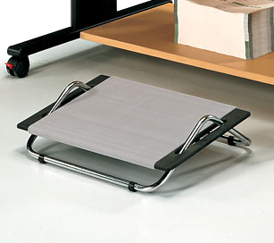
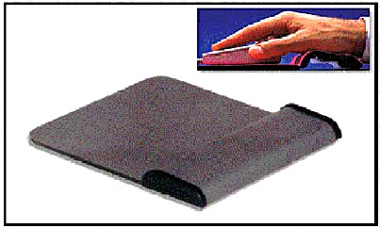
CARACTERÍSTICAS DEL PRODUCTO
REPOSAPIÉS
ERGOPAD

Slide 23
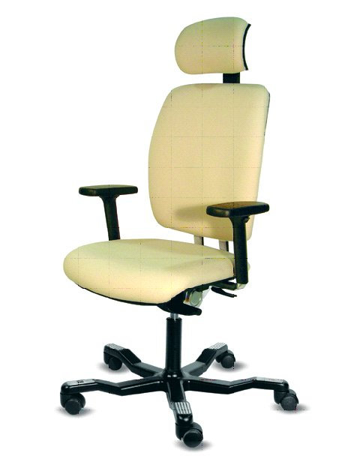
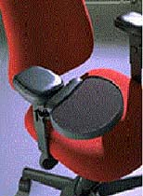
SILLA ERGONÓMICA 1
SILLA ERGONÓMICA 2

Slide 24
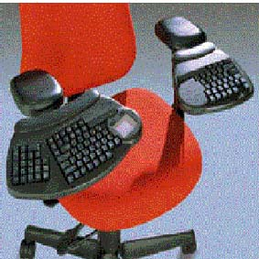

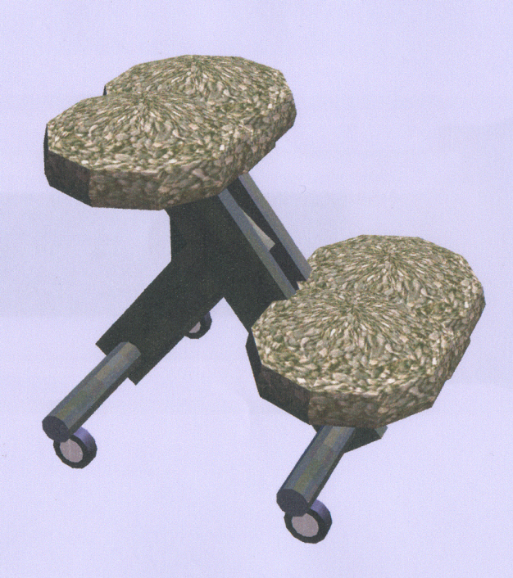
SILLA ERGONÓMICA 3
SILLA ERGONÓMICA 4

Slide 25
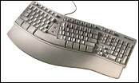
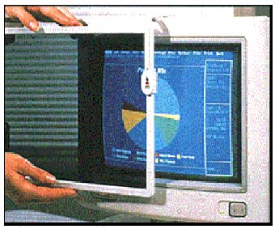
TECLADO ERGONÓMICO
FILTRO CONTROLADOR
DE DESLUMBRE

Slide 26
ESTIMACIÓN DE LA DEMANDA FUTURA
359 empresas Guayaquileñas consideradas entre las 1000 empresas ecuatorianas más grandes del 2003
En el largo plazo nuestras ventas serán a nivel nacional esperando así cubrir la demanda de las 641empresas restantes

Slide 27
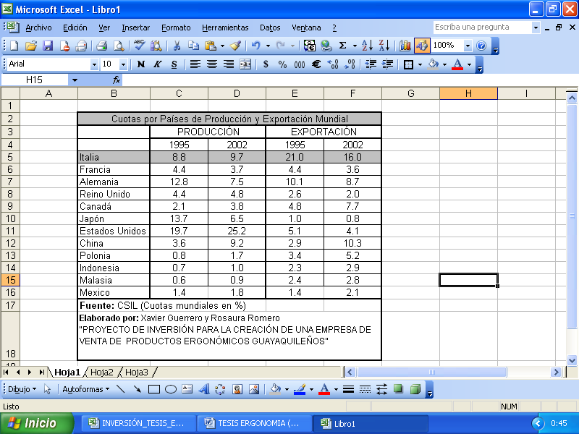
ESTIMACIÓN DE LA OFERTA FUTURA
Nuestros principales competidores de artículos y mobiliarios ergonómicos será el resto del mundo, principalmente Italia.

Slide 28
POSICIÓN DEL EMPLEADO EN EL PUESTO DE TRABAJO
El diseño del puesto de trabajo es también muy importante, ya que está directamente relacionado con los problemas de postura. Así, el mobiliario ha de adaptarse a la persona para que su uso sea lo más cómodo posible.

Slide 29
POSICIÓN TRABAJADOR-COMPUTADOR
Se ha desarrollado guías de posturas para estaciones de trabajo de computadoras. De acuerdo con la ANSI/HFS 100-1988 (American National Standards for Human Factors Engineering) de estaciones de trabajo de computación.

Slide 30
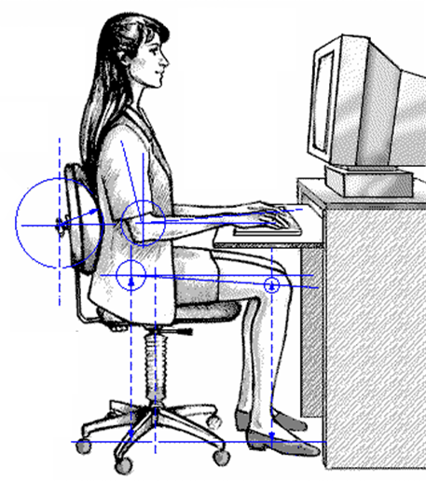
Posición correcta del trabajador

Slide 31
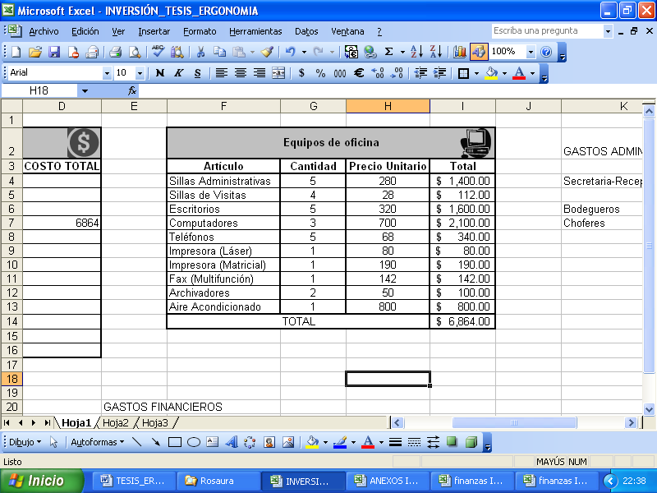
INVERSIONES

Slide 32
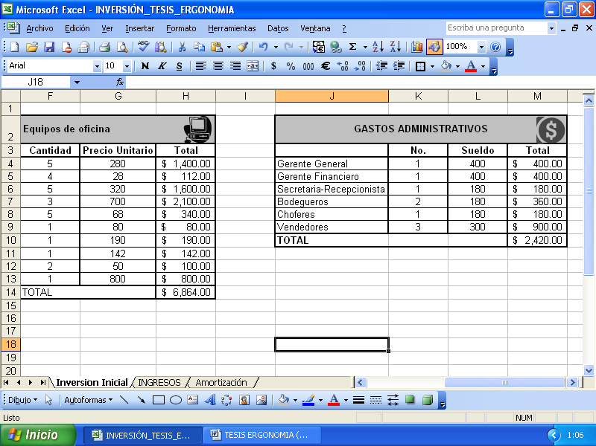
GASTOS DE ADMINISTRACION

Slide 33
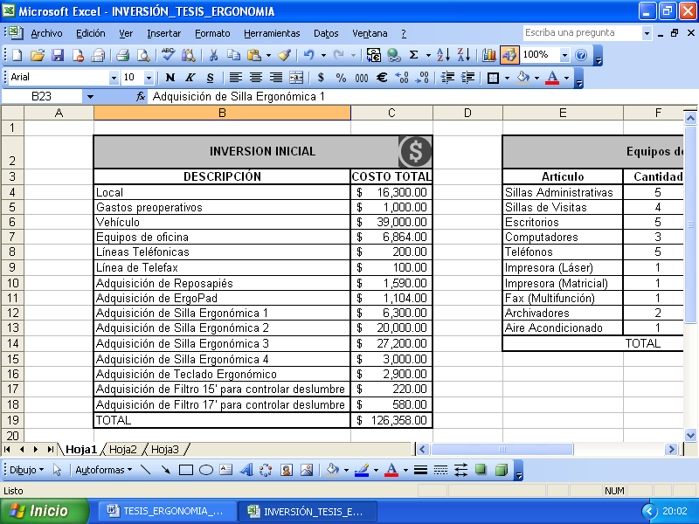

Slide 34
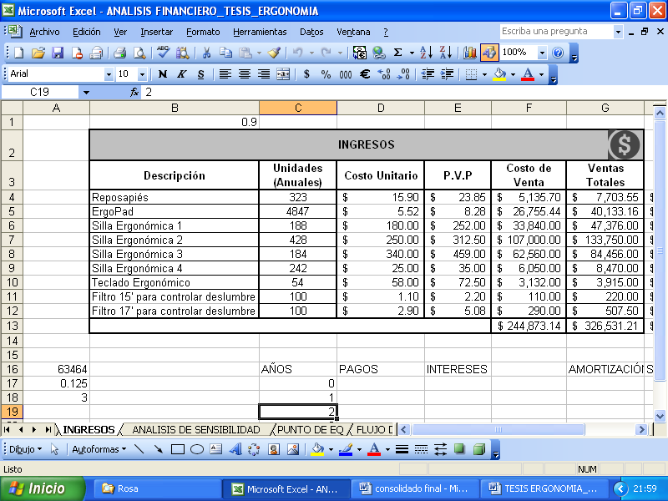
INGRESOS PARA EL PRIMER AÑO

Slide 35
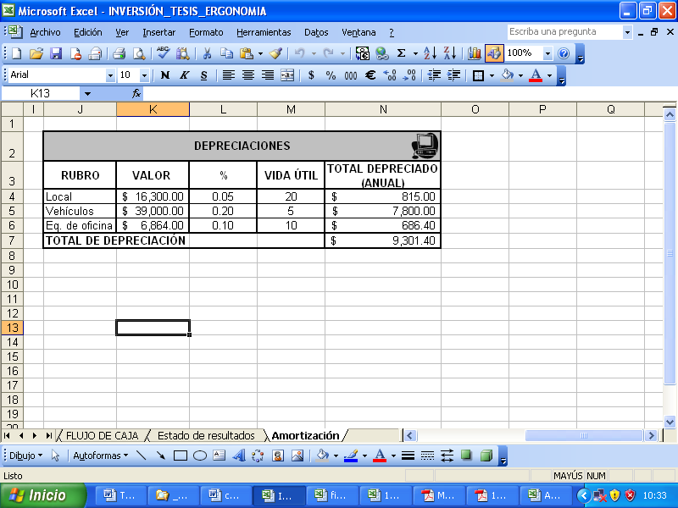
Las depreciaciones serán realizadas al local, a los vehículos y al equipo de oficina, con un porcentaje del 5%, 20% y el 10% respectivamente.

Slide 36
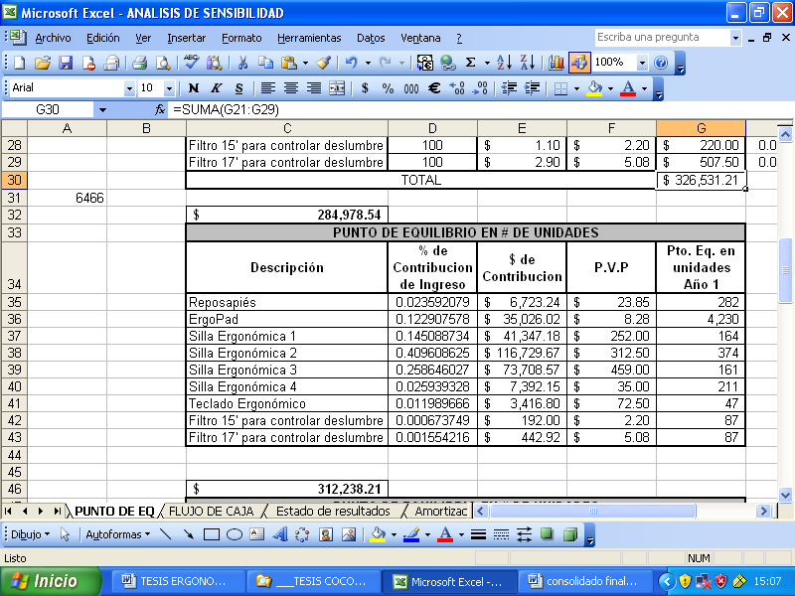
PUNTO DE EQUILIBRIO
(Año 1)

Slide 37
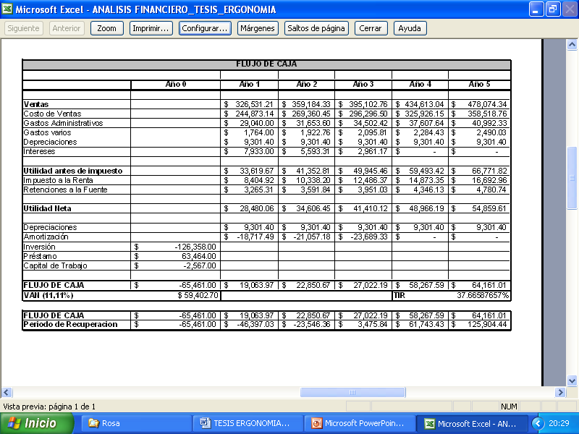
EL TIR Y VAN DEL PROYECTO

Slide 38
ANÁLISIS DE SENSIBILIDAD
DEL PRECIO DE VENTA AL PÚBLICO

Slide 39
ANÁLISIS DE SENSIBILIDAD
DEL COSTO DE VENTA

Slide 40
ANÁLISIS DE SENSIBILIDAD
DE LA CANTIDAD

Slide 41
EFECTO DEL PROYECTO EN UNA EMPRESA
Para poder comparar el efecto de la productividad por el uso de mobiliario ergonómico, tomaremos como ejemplo el Estado de Resultados de la empresa Seguros Cóndor del Ecuador.

Slide 42
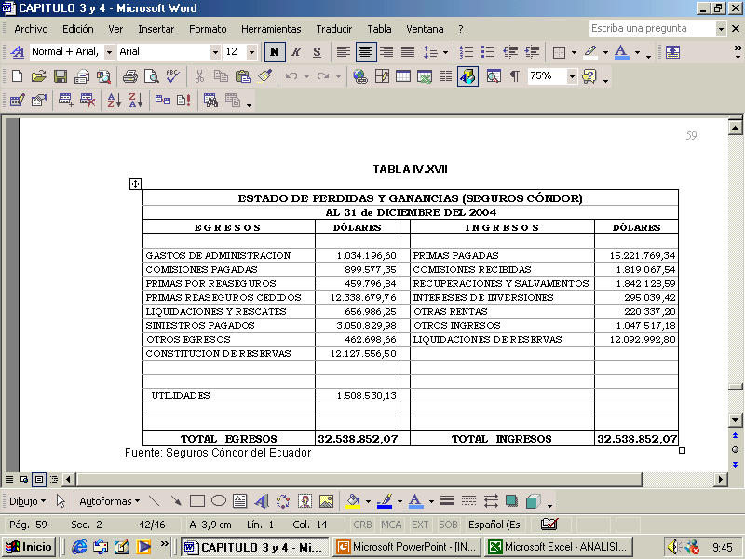
CASO DE ESTUDIO
SEGUROS CONDOR

Slide 43
INVERSION PROPUESTA
INVERSIÓN realizada por SEGUROS CÓNDOR
Descripción | Unidades (Anuales) | P.V.P | Ventas Totales
Reposapiés | 40 | $ 23.85 | $ 954.00
ErgoPad | 40 | $ 8.28 | $ 331.20
Silla Ergonómica 1 | 12 | $ 252.00 | $ 3,024.00
Silla Ergonómica 2 | 20 | $ 312.50 | $ 6,250.00
Silla Ergonómica 3 | 8 | $ 459.00 | $ 3,672.00
Teclado Ergonómico | 40 | $ 72.50 | $ 2,900.00
Filtro 15' para controlar deslumbre | 30 | $ 2.20 | $ 66.00
Filtro 17' para controlar deslumbre | 10 | $ 5.08 | $ 50.75
TOTAL |  |  | $ 17,247.95

Slide 44
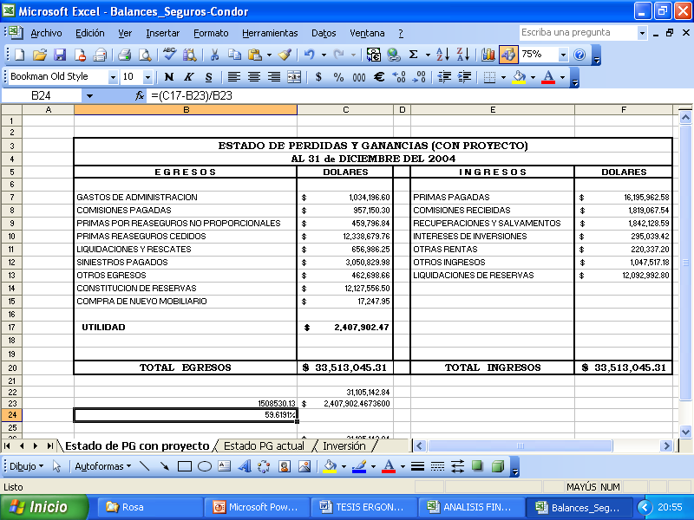
EFECTO CON EL PROYECTO

Slide 45
ANÁLISIS COSTO-BENEFICIO
CASO DE ESTUDIO: SEGUROS CÓNDOR
Beneficios Neto = 928+1,400 = 2,328 * 10 Años (Vida Útil) =23,280
Costo Anual = 17,427.95
Con estos datos tenemos que el Costo-Beneficio será:
B/C = Beneficio Neto / Costo Anual= 23,280/17,427.95 = 1.34, el cual por ser mayor a 1 se deduce que el proyecto es aconsejable.

Slide 46
CONCLUSIONES
El 33,7% Los trabajadores guayaquileños manifestó que tuvo algún tipo de dolor o dolencia que pudo ser causada por su trabajo de los cuales el 22.1% tuvo que ir al medico por esa molestia
El proyecto económicamente es rentable debido a que el VAN de 59,402.70 y la TIR es equivalente al 37.67%

Slide 47
Se determinó el tipo de mobiliario ergonómico que se requerirían para aumentar la eficiencia de los trabajadores Guayaquileños.

Slide 48
RECOMENDACIONES
El mercado Ecuatoriano necesita estar consiente de la importancia de implementar medios que aumenten la productividad
Crear una cultura de inversión en las empresas Ecuatorianas para convencer que crear productividad no sea un gasto sino una inversión.

Slide 49
Una vez que el mercado Guayaquileño y ecuatoriano cubra totalmente su demanda se considerará el mercado extranjero y se debe ser capaz de competir a nivel mundial
Tratar de buscar más proveedores que le permita a la empresa ofrecer productos más económicos y de mejor calidad

